Slide 1
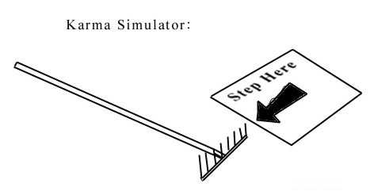
Hogyan működik?
KARMA
AZ OK-OKOZAT TÖRVÉNYE
Ki mint veti ágyát, úgy alussza álmát.
Amilyen a mosdó, olyan a törülköző.
Amilyen az adjonisten, olyan a fogadjisten.
Kard által vész, ki kardot emel.

Slide 2
„Csak abban lehetünk biztosak, hogy jelenlegi életünk és környezetünk előző életeink cselekedeteinek és gondolatainak következményei. De mi, akik nem vagyunk sem Látók, sem Beavatottak, semmit sem tudhatunk a Karma működésének részleteiről.”
(HPB: Kulcs a teozófiához)

Slide 3
A HÁROM TEREMTŐ KIÁRADÁS
ELSŐ
(AKARAT)
NAP - LOGOSZ
MÁSODIK (BÖLCSESSÉG)
HARMADIK (TEVÉKENYSÉG)
ADI (ISTENI) VILÁG
ANUPADAKA (MONÁDI) VILÁG
ATMIKUS (NIRVÁNI) VILÁG
HARMADIK KIÁRADÁS
MÁSODIK KIÁRADÁS
BUDDHIKUS VILÁG
ELSŐ KIÁRADÁS
MENTÁLIS VILÁG
ASZTRÁLIS VILÁG
FIZIKAI VILÁG
Notes:
Leadbeater C.W., Man, Visible and Invisible, TPH, 1971, Plate III
A Hármasság az egyes vallásokban
VALLÁS HÁRMASSÁG
Kereszténység Atya Fiú Szentlélek
Egyptian Amun-Ra Horus Osiris-Isis
Hebrew Kether Chochmah Binah
Hindu Shiva Vishnu Brahma

Slide 4
A H É T B I R O D A L O M
ATMIKUS
Monádi lényeg
Ember feletti . . .
BUDDHIKUS
1. elementális lények
1. ELEMI BIRODALOM
EMBERI BIRODALOM
MENTÁLIS
2. elementális lények
2. ELEMI BIRODALOM
ÁLLATI BIRODALOM
ASZTRÁLIS
3. elementális lények
3. ELEMI BIRODALOM
NÖVÉNYI BIRODALOM
FIZIKAI
ÁSVÁNYI BIRODALOM
Notes:
Pearson N., Space, Time and Self, TPH, 1964, Fig. 36, p. 93
Az élet hierarchikus lépcsőfokai
[Barborka G., The Divine Plan, TPH, 1964, p. 59]
A tudatosság csökkenő sorrendjében…
1. I. fokozatú Dhyani-Csoháni Birodalom
2. II. fokozatú Dhyani-Csoháni Birodalom
3. III. fokozatú Dhyani-Csoháni Birodalom
4. Az emberi birodalom (a fizikai síkon is megnyilvánul)
5. Az állati birodalom (a fizikai síkon is megnyilvánul)
6. A növényi birodalom (a fizikai síkon is megnyilvánul)
7. Az ásványi birodalom (a fizikai síkon is megnyilvánul)
8. I. fokozatú elementáli birodalom
9. II. fokozatú elementáli birodalom
10. III. fokozatú elementáli birodalom
(See also The Theosophical Glossary, p. 112)

Slide 5

A Z E M B E R F E L É P Í T É S E
MONÁD
(A HÁRMASSÁG TÜKRÖZŐDÉSE)
EGYÉNISÉG
(ÂTMA -- BUDDHI -- MANAS)
KAUZÁLIS TEST
ASZTRO-MENTÁLIS TEST
SZEMÉLYISÉG
ÉTERIKUS (ENERGIA-) TEST
DURVA FIZIKAI TEST
Notes:
Jinarajadasa C., First Principles of Theosophy, TPH, 1960, Fig. 55, p. 166
(Also see Leadbeater C.W., Man, Visible and Invisible, TPH, 1971, Plate II)
The Monad (Turîyâtma), existing on the Anupâdaka Plane, puts forth a reflection of itself and acquires vehicles on the lower Planes for the sake of gaining experience. The Permanent Atoms and Principles get attached to the Monad with the help of the seven Creative Hierarchies.
The four lower Principles constitute the perishable Personality, which is renewed every incarnation. The real Individual, the Self (Jîvâtma) continues in the Causal Body, lasts throughout the Human stage.

Slide 6
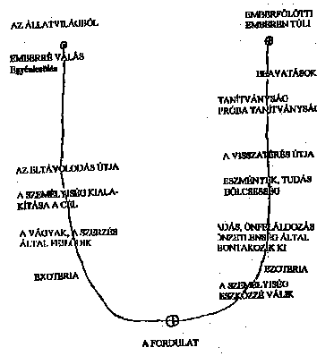
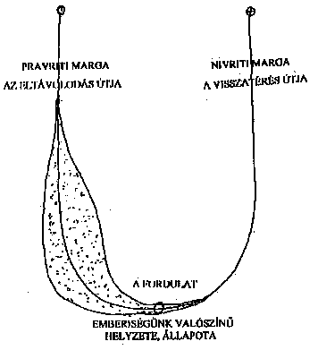
Az ember fejlődési útja

Slide 7

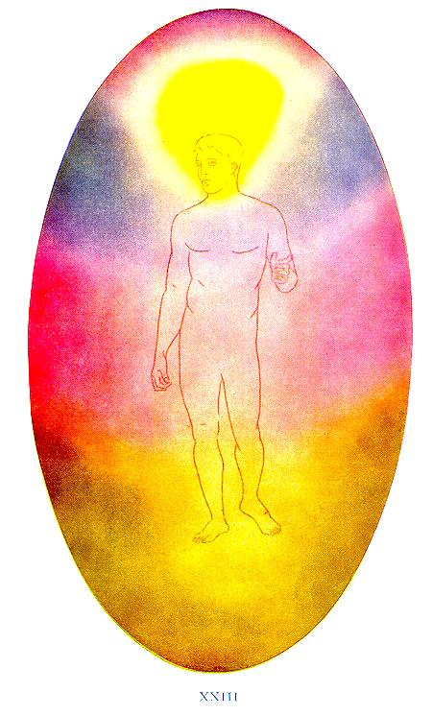
Fejlett ember asztrális teste
Fejletlen ember
asztrális teste
Notes:
Leadbeater C. W., Man Visible and Invisible, TPH, 1988, Plate 21, between pages 86 and 87

Slide 8
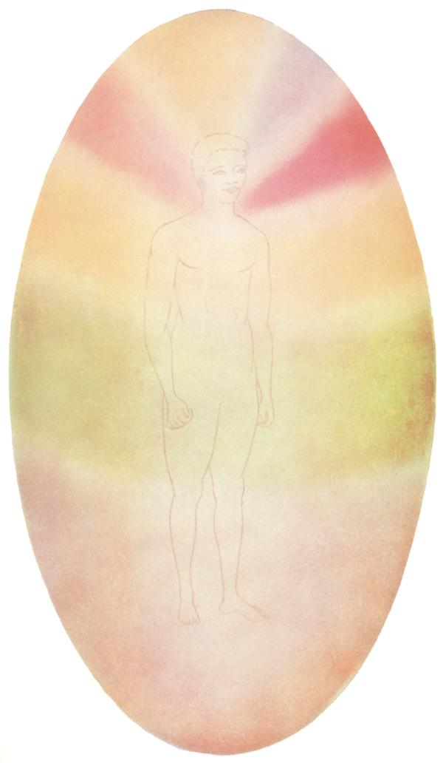
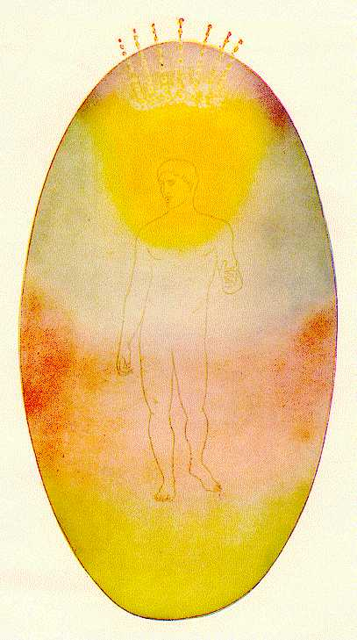
Fejlett ember mentális teste
Fejletlen ember
mentális teste
Notes:
Leadbeater C. W., Man Visible and Invisible, TPH, 1988, Plate 21, between pages 86 and 87

Slide 9
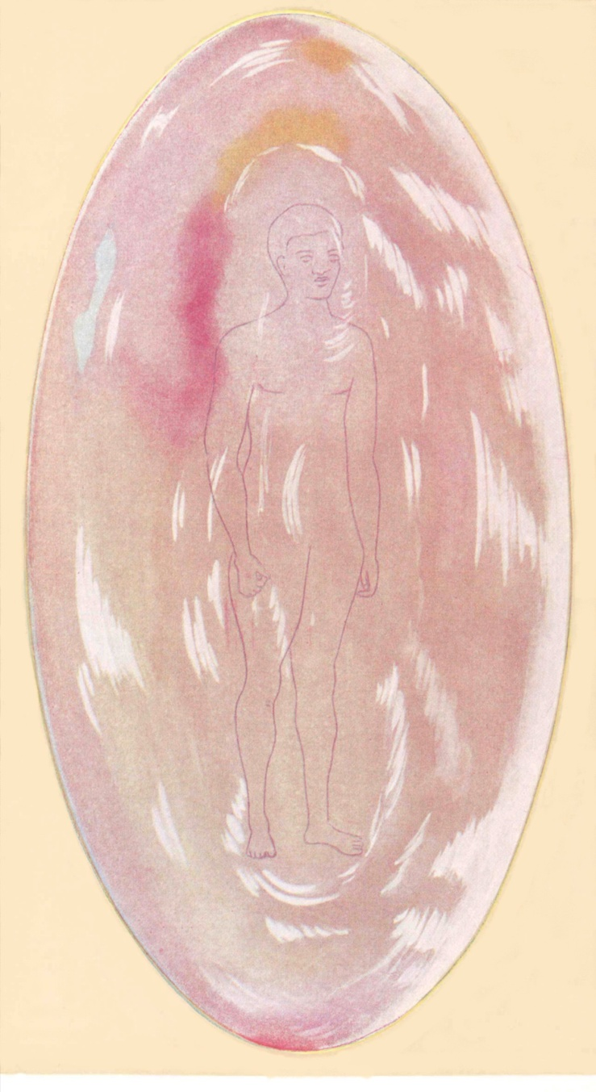
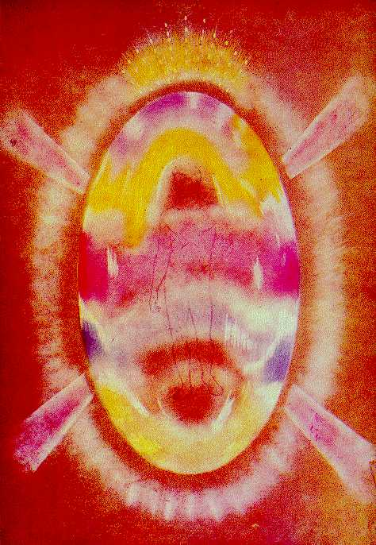
Fejlett ember kauzális teste
Fejletlen ember
kauzális teste
Notes:
Leadbeater C. W., Man Visible and Invisible, TPH, 1988, Plate 21, between pages 86 and 87

Slide 10
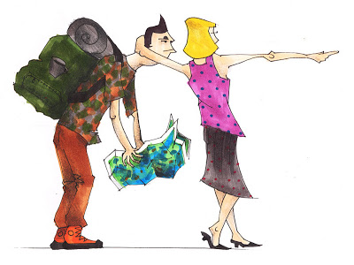
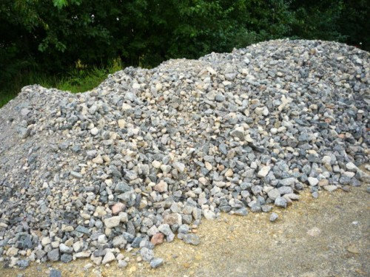
DHARMA
KARMA

Slide 11
A gondolat két hatása
Mentális test
Rezgés
Gondolatforma
Notes:
Besant A. and Leadbeater C.W., Thought-Forms, TPH, 1978, pp. 11-17
A thought produces four effects:
(1) Creates Habit--an oft-repeated vibration renders the Mental Body more amenable to that vibration.
(2) A vibration pertaining to the lower Mental levels can, to a certain extent, produce sympathetic vibrations in the Astral Body (lower ‘octave’), as well as the Causal Body (higher ‘octave’). Wholly unselfish and loving thoughts can even draw down the power of the Buddhic levels.
(3) A Vibration generates thoughts of the same type in the recipient’s Mental Body.
(4) A Thought-form clothes in the living matter of the Elemental Essence of the Mental and Astral Planes. Becomes an Elemental. It reproduces in the recipient, not just the same kind of thought, but exactly the same thought.

Slide 12
A cél három típusa
Egy másik személyre
Vissza önmagára
Nincs irányultsága
Notes:
Besant A. and Leadbeater C.W., Thought-Forms, TPH, 1978

Slide 13
A gondolatformák három osztálya
Felveszi az elgondoló alakját
Felveszi valamely anyagi forma alakját
Felvesz egy teljesen rá jellemző formát
Notes:
Besant A. and Leadbeater C.W., Thought-Forms, TPH, 1978, pp. 26-30
1. One type takes on the image of the thinker (like when he thinks of himself going to distant places).
2. It may take on the image of some material form (like when thinking of a friend, a theme, novel etc. Explains why “the characters develop a will of their” when someone else can influence the original thought).
3. It may take on a form which is entirely its own. Ex.: Protecting thought forms/shields. “Pure heart and mind are the best protectors against inimical assaults.” The evil thought, finding no entry, returns to the creator.

Slide 14
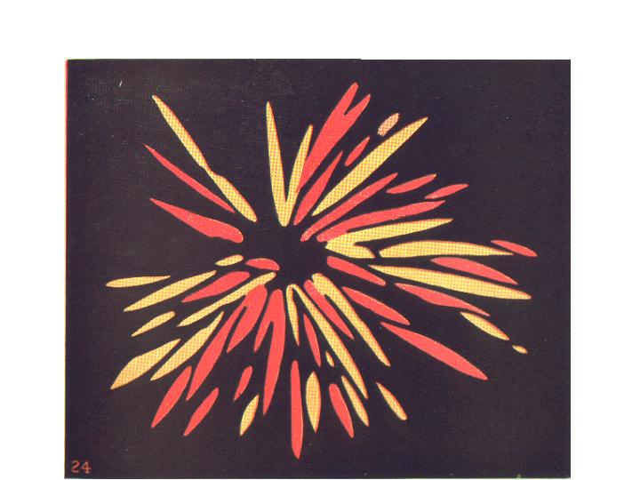
Méregbegurulás
Notes:
Besant A. and Leadbeater C.W., Thought-Forms, TPH, 1978
In this we see an exhibition of anger of a totally different character. Here is no sustained hatred, but simply a vigorous explosion of irritation. The vacant center shows that the feeling that caused it is already forgotten and no further force is released.

Slide 15
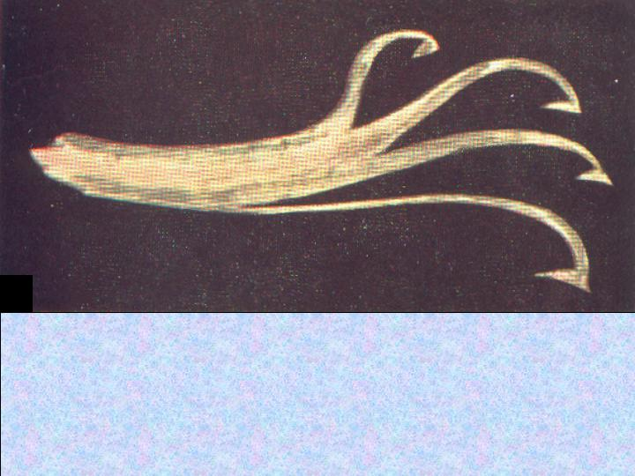
Önző kapzsiság
Notes:
Besant A. and Leadbeater C.W., Thought-Forms, TPH, 1978
From the tinge of muddy green it is evident that the person who is projecting this is ready to employ deceit in order to obtain her desire. The craving is indicated by the reaching hooks. Envy and jealousy are also mixed.

Slide 16

Önző ambíció
Notes:
Besant A. and Leadbeater C.W., Thought-Forms, TPH, 1978
This shows ambition of a lower type: we have here a large stain of the dull brown-grey of selfishness. The form is rising steadily onward toward a definite object with an acquisitiveness to grasp.

Slide 17
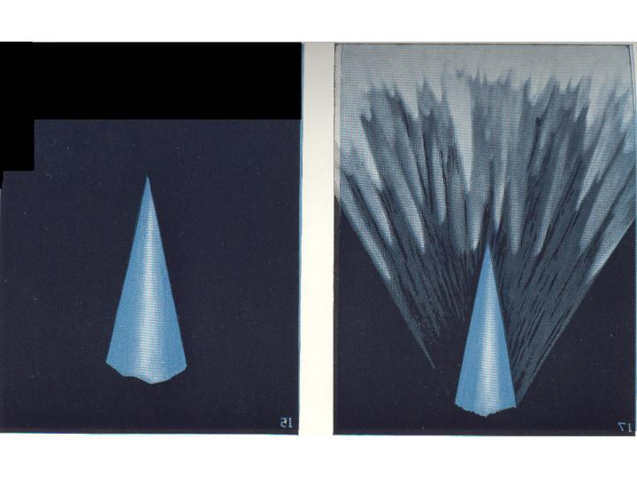
Szívből jövő ima és a válasz rá
Notes:
Besant A. and Leadbeater C.W., Thought-Forms, TPH, 1978
The splendid spire of highly developed devotion shows virile vigor, and leaps into being. The sharpness shows clarity, peerless purity of color his utter unselfishness and the upward rush points to courage and conviction.
The response of the Logos to the appeal made to Him is shown. (Answer to the prayer.) An infinite flood of higher forces is always waiting to pour thru’ when a channel is offered.

Slide 18

Békesség és oltalmazás
Notes:
Besant A. and Leadbeater C.W., Thought-Forms, TPH, 1978
This is a thought of love and peace, protection and benediction, sent forth by one who has the power to bless. The affection shows up as the lovely rose-color, and the intellect which guided it shone forth like sunlight at its heart and central support.

Slide 19
A T E S T E K I R Á N Y Í T Á S A
Az egyéniségnek a kauzális testén keresztül kell uralnia a mentális és asztrális testeit, felfelé, a szellem felé húzva azokat.
A mentális és asztrális test felveszi és később kiválasztja az elemi lényeket ---ugyanúgy, mint a fizikai test használja a táplálékot.
KAUZÁLIS TEST
MENTÁLIS
TEST
ASZTRÁLIS
TEST
Ha az elementálok veszik át az uralmat – az egyéniség helyett – akkor lefelé, az anyag felé húzzák a testeket.
Notes:
Pearson N., Space, Time and Self, TPH, 1964, Fig. 58, p. 161
This slide is to help show that all the bodies have their own elemental intelligence and that the direction of their evolution is on the ‘downward arc,’ while the direction of the evolution of the in-dwelling Soul is on the ‘upward arc.’ (See the slide on “The Seven Kingdoms.”)
Therefore it is important to realize that the temptations, drives, feelings and likes of the elementals should not be mistaken for those of the Soul.

Slide 20

A K A R M A T Ö R V É N Y E
AZ ELMÚLT ÉLETBŐL
A JELEN ÉLETBEN
Segítő cselekedetek
Jó körülmények
Ártalmas cselekedetek
Rossz körülmények
Vágyak, törekvések
Tehetségek, képességek
Következetesség
Jellem
Sikerek
Lelkesedés
Tapasztalatok
Bölcsesség
Fájdalmas tapasztalatok
Lelkiismeret
Szolgálni akarás
Spiritualitás
Notes:
Jinarajadasa C., First Principles of Theosophy, TPH, 1960, Fig. 44, p. 115
“Karma” = Activity
This slide brings forth that there is a Cause-and-Effect Law behind the evolution of the human individual.

Slide 21

A halál folyamata
Kauzális
Mentális
Asztrális
Éterikus & Fizikai
A permanens atom alszik
Notes:
This slide depicts how Death is a process of successive withdrawal from the Physical Plane ‘upwards.’ The discarded Astral and Mental bodies linger as Shells and gradually disintegrate. The respective permanent atoms become dormant. All the gains from the experiences are stored in the Causal body (shown here as a change of color of the Causal body).

Slide 22
Az újraszületés folyamata
Kauzális
A permanens atom újra aktiválódik
Mentális
Asztrális
Éterikus & Fizikai
Notes:
On discarding the Physical, Astral and the Mental bodies and after a time of recluse in the Causal body, when the time comes for the next incarnation, the Mental, Astral and the Physical Permanent Atoms get re-activated successively, in that order. Each acquires matter of their respective Planes, conducive to the new incarnation and gradually builds them into organized bodies.

Slide 23
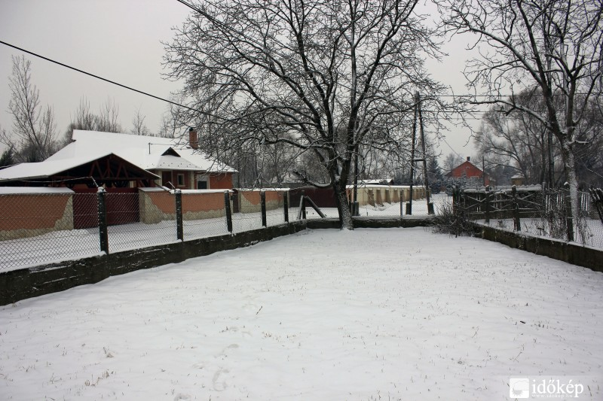
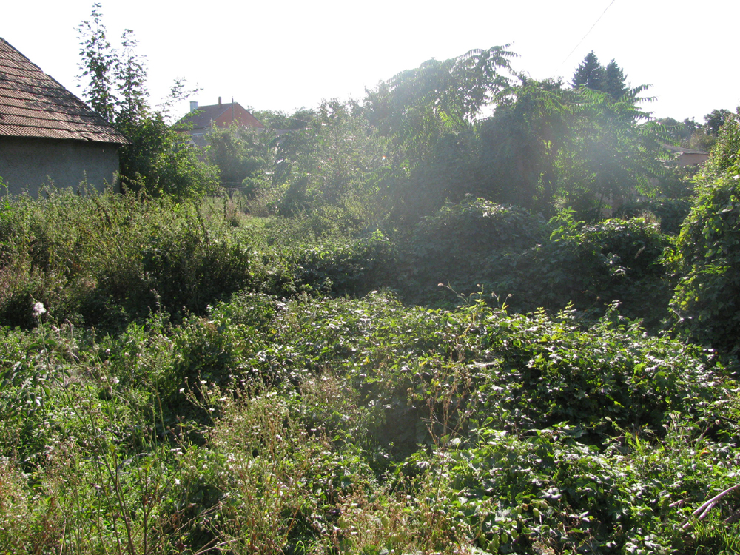

A szülő és a karma

Slide 24
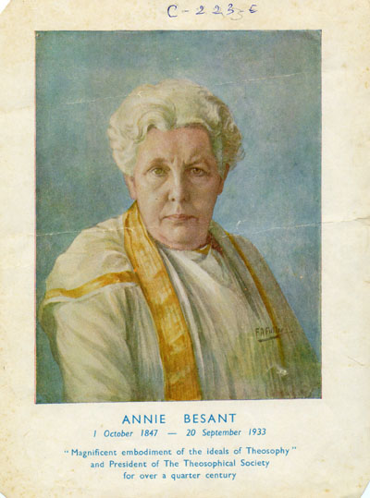
A CSOPORTKARMA
Amikor az emberek nagyszámú rosszindulatú, romboló természetű gondolatformát hoznak létre, és amikor ezek nagy tömegekbe gyűlnek össze az asztrális síkon, energiájuk lecsapódhat, és le is csapódik az anyagi síkon, háborúkat, forradalmakat, társadalmi zavargásokat és mindenféle felfordulást felszítva, ami csoportkarmaként hull vissza felidézőire, és széleskörű rombolást okoz. Így hát az ember csoportosan is ura a saját sorsának és teremtő tevékenységével formálja saját világát.
(Annie Besant: Karma)

Slide 25
A KARMA MEGSZÜNTETÉSE
Nem a cselekvésben, hanem a vágyban, nem a tettben, hanem a gyümölcséhez való ragaszkodásban rejlik a cselekedet megkötő ereje. Egy tettet azzal a vággyal követünk el, hogy gyümölcsét élvezzük, ráállunk egy útirányra azzal a vággyal, hogy eredményeihez hozzájussunk.
„Ezért állandóan cselekedd azt, ami kötelesség, ragaszkodás nélkül. Aki ragaszkodás nélkül cselekszik, az valóban a Legfelsőbbet éri el.”
„Akinek művét nem a vágy formálja, akinek tetteit a bölcsesség tüze emészti föl, azt a tudók ’bölcs’-nek nevezik.
Aki nem ragaszkodik tettének gyümölcséhez, mindig elégedett, menedéket sehol sem keres, az nem tesz semmit, még ha cselekszik is.
Aki nem vágyik semmire, elméjén és énjén uralkodik, mentes minden sóvárgástól és csak testével cselekszik, az bűnt nem követ el.
Aki megelégszik azzal, ami számára önként kínálkozik és az ellentétpároktól megszabadult, aki nem irigy, aki sikerben és kudarcban egyensúlyban marad, azt, bár cselekszik, tettei nem kötik.
Akiből kihalt a dolgok iránti vonzódás, harmonikus, gondolatai a bölcsességben megállapodottak, tettei áldozatok, annak minden tette elenyészik.”

Slide 26

Szabari János, jszabari@mol.hu, +3630/9254-936 www.teozofia.hu; www.sziddhartha.hu
KÖSZÖNÖM FIGYELMÜKET

